Slide 1

Architettura degli Elaboratori
Lez. 14 – Gestione dei control-hazard nella pipeline
Prof. Andrea Sterbini – sterbini@di.uniroma1.it

Slide 2
Argomenti
Argomenti della lezione
Spostare Jump nella fase IF
Come gestire i control hazard
  Eliminare le istruzioni non più necessarie
Come ridurre l’impatto del control hazard
  Anticipare la decisione di salto
  Ritardare l’esecuzione del salto
  «prevedere» la destinazione del salto
Soluzione esercizio
Jump: ogni istruzione viene riconosciuta nella fase ID mentre un’altra viene caricata
quindi il Jump implica almeno uno stallo (l’istruzione successiva)
Control-hazard:
quando deve essere fatto un salto la pipeline è mezza piena e
le istruzioni seguenti già caricate vanno eliminate dalla pipeline

Slide 3
Un inutile stallo per il Jump!
La decisione di eseguire il Jump viene presa dalla CU nella fase ID
- nel frattempo un’altra istruzione è stata già caricata e va eliminata (SEMPRE)
j destinazione # IF ID EX MM WB
etichetta:
addi $s1, $s1, 42 # IF ID EX MM WB da eliminare
destinazione:
sub $s1, $s1, $s2 # IF ID EX MM WB
Per eliminare l’istruzione con uno stallo, dobbiamo (nella fase ID):
annullare l’istruzione inutile (una bolla che continuerà senza fare nulla)
- ovvero basta azzerare i segnali di controllo MemWrite e RegWrite e IF/ID
e aggiornare il PC perchè possa leggere la destinazione al prossimo colpo di clock

Slide 4
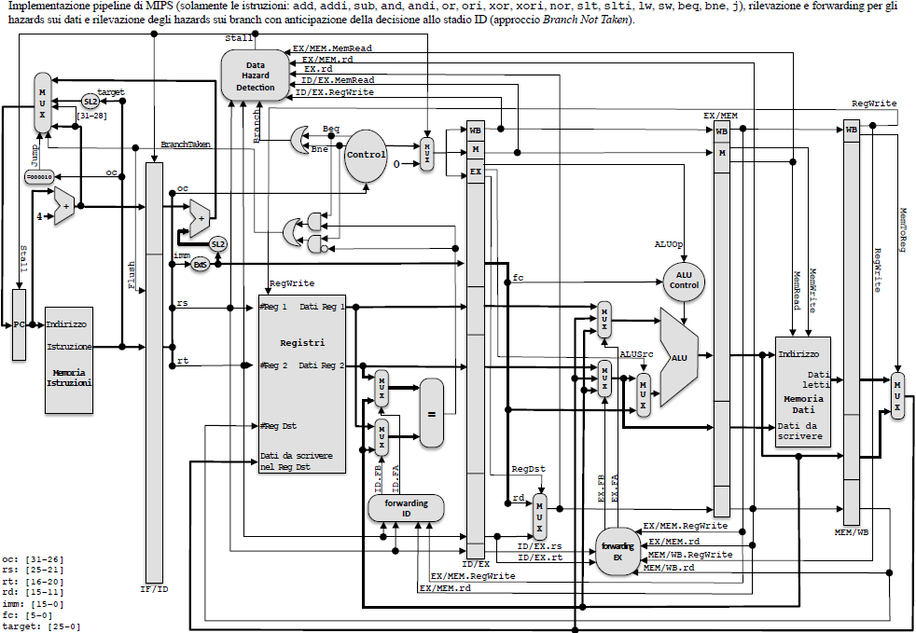
Anticipare il Jump alla fase ID
Per saltare con la J già nella fase IF dobbiamo:
- anticipare il riconoscimento della istruzione
(che normalmente fa la CU in fase ID)
- basta un comparatore col valore dell’Opcode della J (000010)
- spostare la logica di aggiornamento del PC alla fase IF
- SL2 dei 26 bit meno significativi della istruzione …
… e aggiunta dei 4 bit più significativi di PC+4
Risultato: la Jump anticipata NON introduce più stalli

Slide 5
Control hazards (beq)
La istruzione beq usa la ALU per fare il confronto, per cui:
- salta dopo la fase EXE, nella fase MEM
- quando salta, le 3 istruzioni seguenti (già caricate) vanno «eliminate»
- ha bisogno degli argomenti nella fase EXE, quindi il normale forwarding va bene
- può aver bisogno di uno stallo solo se preceduto da lw (come ogni istruz. di tipo R)
Come eliminare le (3) istruzioni dalla pipeline:
- IF/ID.Istruzione viene azzerata e diventa NOP
- ID/EXE.MemWrite e ID/EXE.RegWrite vengono azzerate per non modificare nulla
- EXE/MEM.MemWrite e EXE/MEM.RegWrite vengono azzerate per non modificare nulla
È possibile anticipare la decisione di salto alla fase ID ma solo se NON si usa la ALU:
- inserendo un comparatore tra i due argomenti letti dal blocco registri
- spostando la logica di salto e il calcolo del salto relativo dalla fase EXE alla fase ID
- sarà necessaria una unità di forwarding apposta per la fase ID

Slide 6
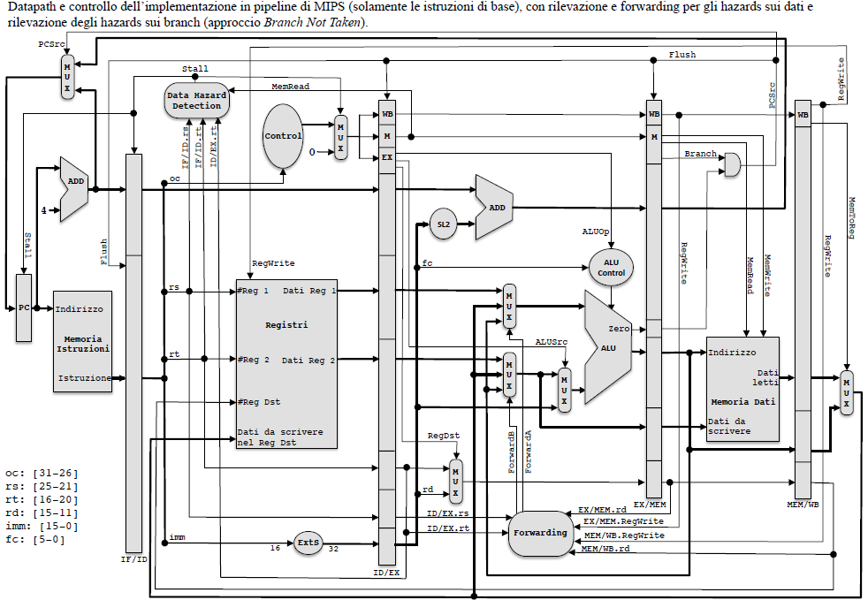
Control Hazard: beq in MEM

Slide 7
Anticipiamo beq alla fase ID

Slide 8
Impatto della beq
Se la beq usa la ALU e il salto viene fatto dopo EXE:
3 stalli dopo solo se il salto viene eseguito (non eliminabili)
1 stallo prima se preceduta da lw (data-hazard eliminabile riordinando il codice)
Se la beq è spostata nella fase ID:
1 stallo dopo solo se il salto viene eseguito (eliminabile con il salto ritardato)
fino a 2 stalli prima se preceduta da R o lw (data-hazard eliminabile riordinando il codice)
L’impatto dipende dal tipo di codice che usa la beq, soprattutto nei cicli:
- se il test è all’inizio, seguito dal corpo del ciclo, la beq fa un solo salto alla fine del ciclo
- se il test è alla fine, dopo il corpo, la beq fa tanti salti ed in un solo caso continuerà
La CPU vista finora presume che il salto NON venga fatto (branch not taken)
Se si potesse «prevedere» il salto si potrebbero caricare le istruzioni giuste ed evitare stalli

Slide 9
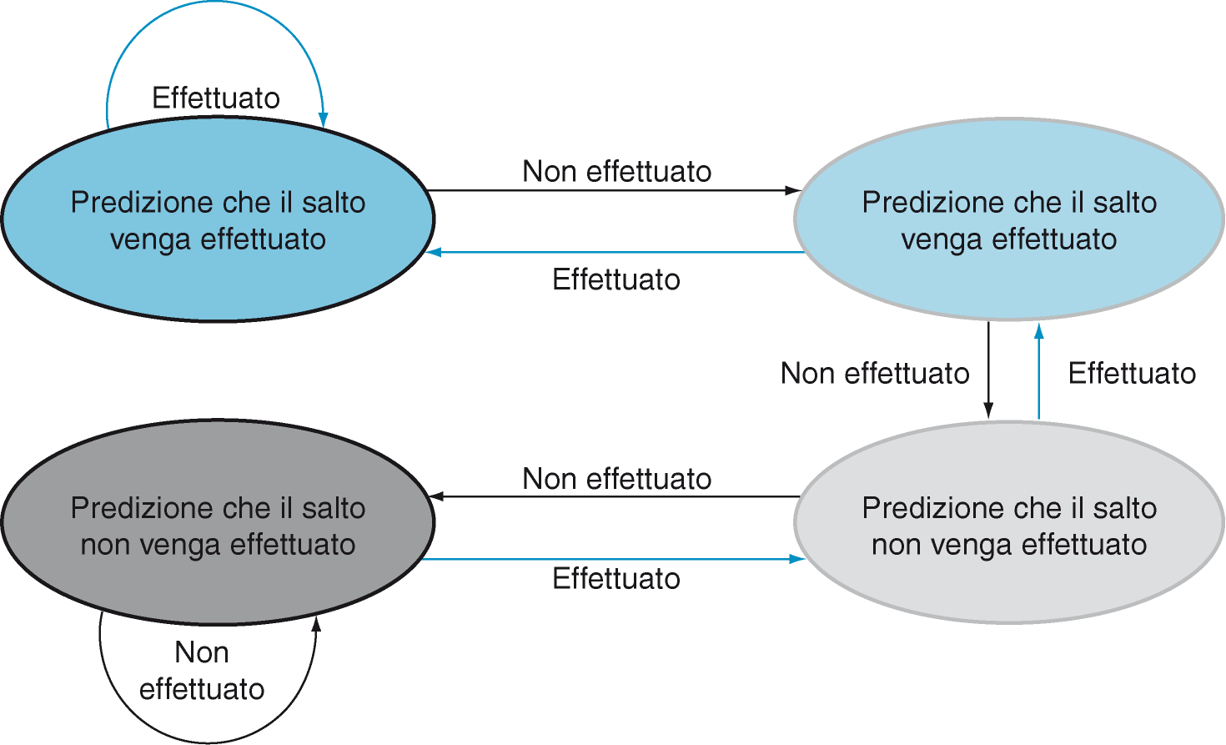
Predizione dei salti
Ad ogni istruzione di salto possiamo associare alcuni bit che «contano» (rispetto alla storia dei salti già fatti) se è più probabile che il salto venga fatto oppure no
- con un solo bit si può rappresentare l’informazione «l’ultima volta il salto è stato fatto»
nel realizzare un ciclo la previsione sarà sbagliata 2 volte: entrando e uscendo
- con due bit si può realizzare la macchina a stati finiti qua sotto, che ha bisogno di due sbagli consecutivi per cambiare previsione e quindi sbaglia meno nei cicli a forte prevalenza di uno specifico tipo di scelta (fa una sola predizione errata)

Slide 10
Ritardare il salto
Oppure per recuperare il tempo perso dallo stallo si può ritardare il salto
- ovvero eseguire in ogni caso l’istruzione che segue la beq (chiamata delay slot)
Questo richiede una scrittura del codice assembly diversa, oppure l’uso di un compilatore capace di automatizzare le necessarie modifiche al codice macchina prodotto
Nel delay slot è possibile copiare una delle istruzioni che vanno sempre eseguite:
Caso 1: una istr. precedente che non abbia dipendenze (anche indirette) con la beq
NOTA: l’istruzione viene copiata perché potrebbe far parte di altri flussi di controllo
Se non ci sono istruzioni precedenti senza dipendenze:
Caso 2: l’istruzione alla destinazione del salto
NOTA: quando il salto NON viene fatto l’istruzione scelta (che viene sempre eseguita) non deve creare problemi:
  ad esempio può calcolare un valore non più necessario nel codice seguente
  l’importante è che non sia dannosa per l’esecuzione successiva

Slide 11
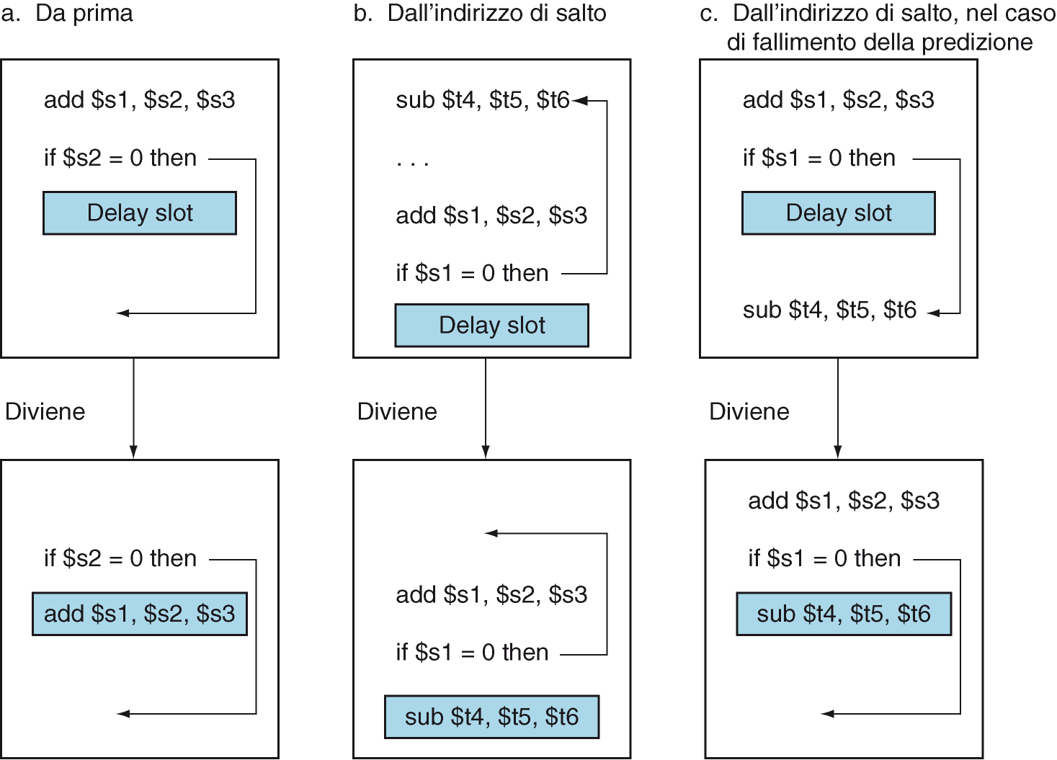
Riordinamento con salto ritardato

Slide 12
Soluzione: forwarding in MEM
Condizioni da verificare nella unità di forwarding MEM:
EXE/MEM.MemWrite = 1 (è una sw)
AND MEM/WB.MemRead = 1 (la prec. è lw)
AND MEM/WB.RegWrite = 1
AND MEM/WB.RD = EXE/MEM.RT (lw $rt → sw $rt)
AND EXE/MEM != 0 (non è $zero)
Modifiche al datapath della fase MEM:
aggiungere un MUX
alla porta di scrittura in memoria,
che permette di sostituire
al valore di EXE/MEM.DatoRT
il valore di MEM/WB.DatoLetto
se le condizioni sono verificate
MUX

